Slide 2
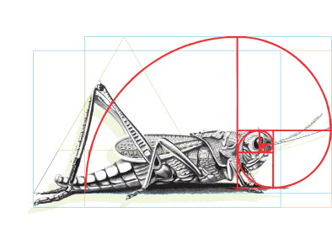
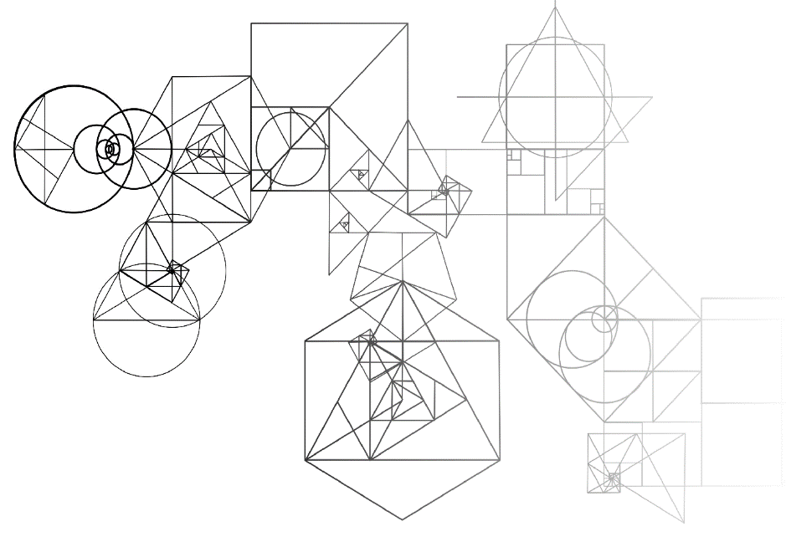
III Encuentro Internacional en Educación Matemática

Slide 3
III Encuentro Internacional en Educación Matemática

